Slide 1
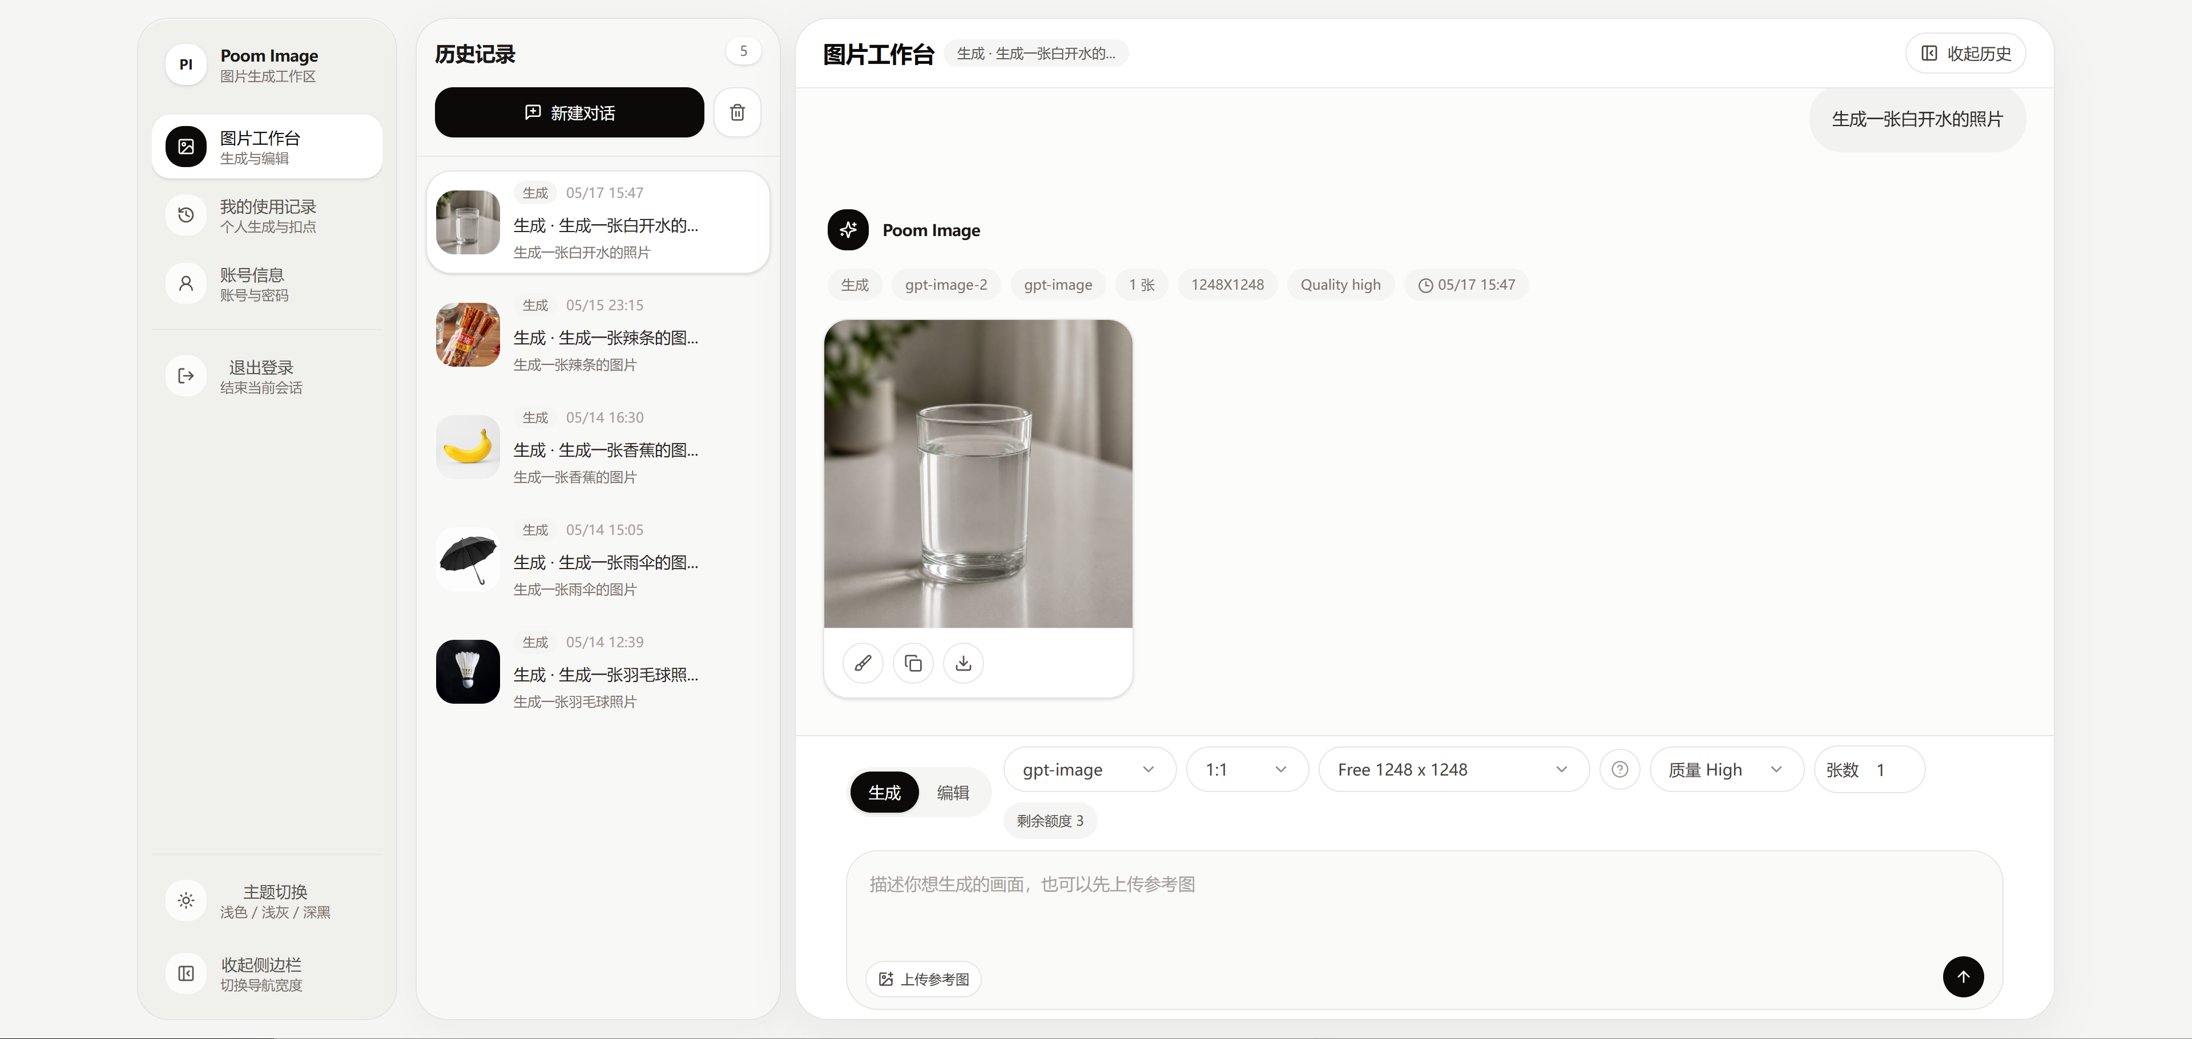

Slide 2
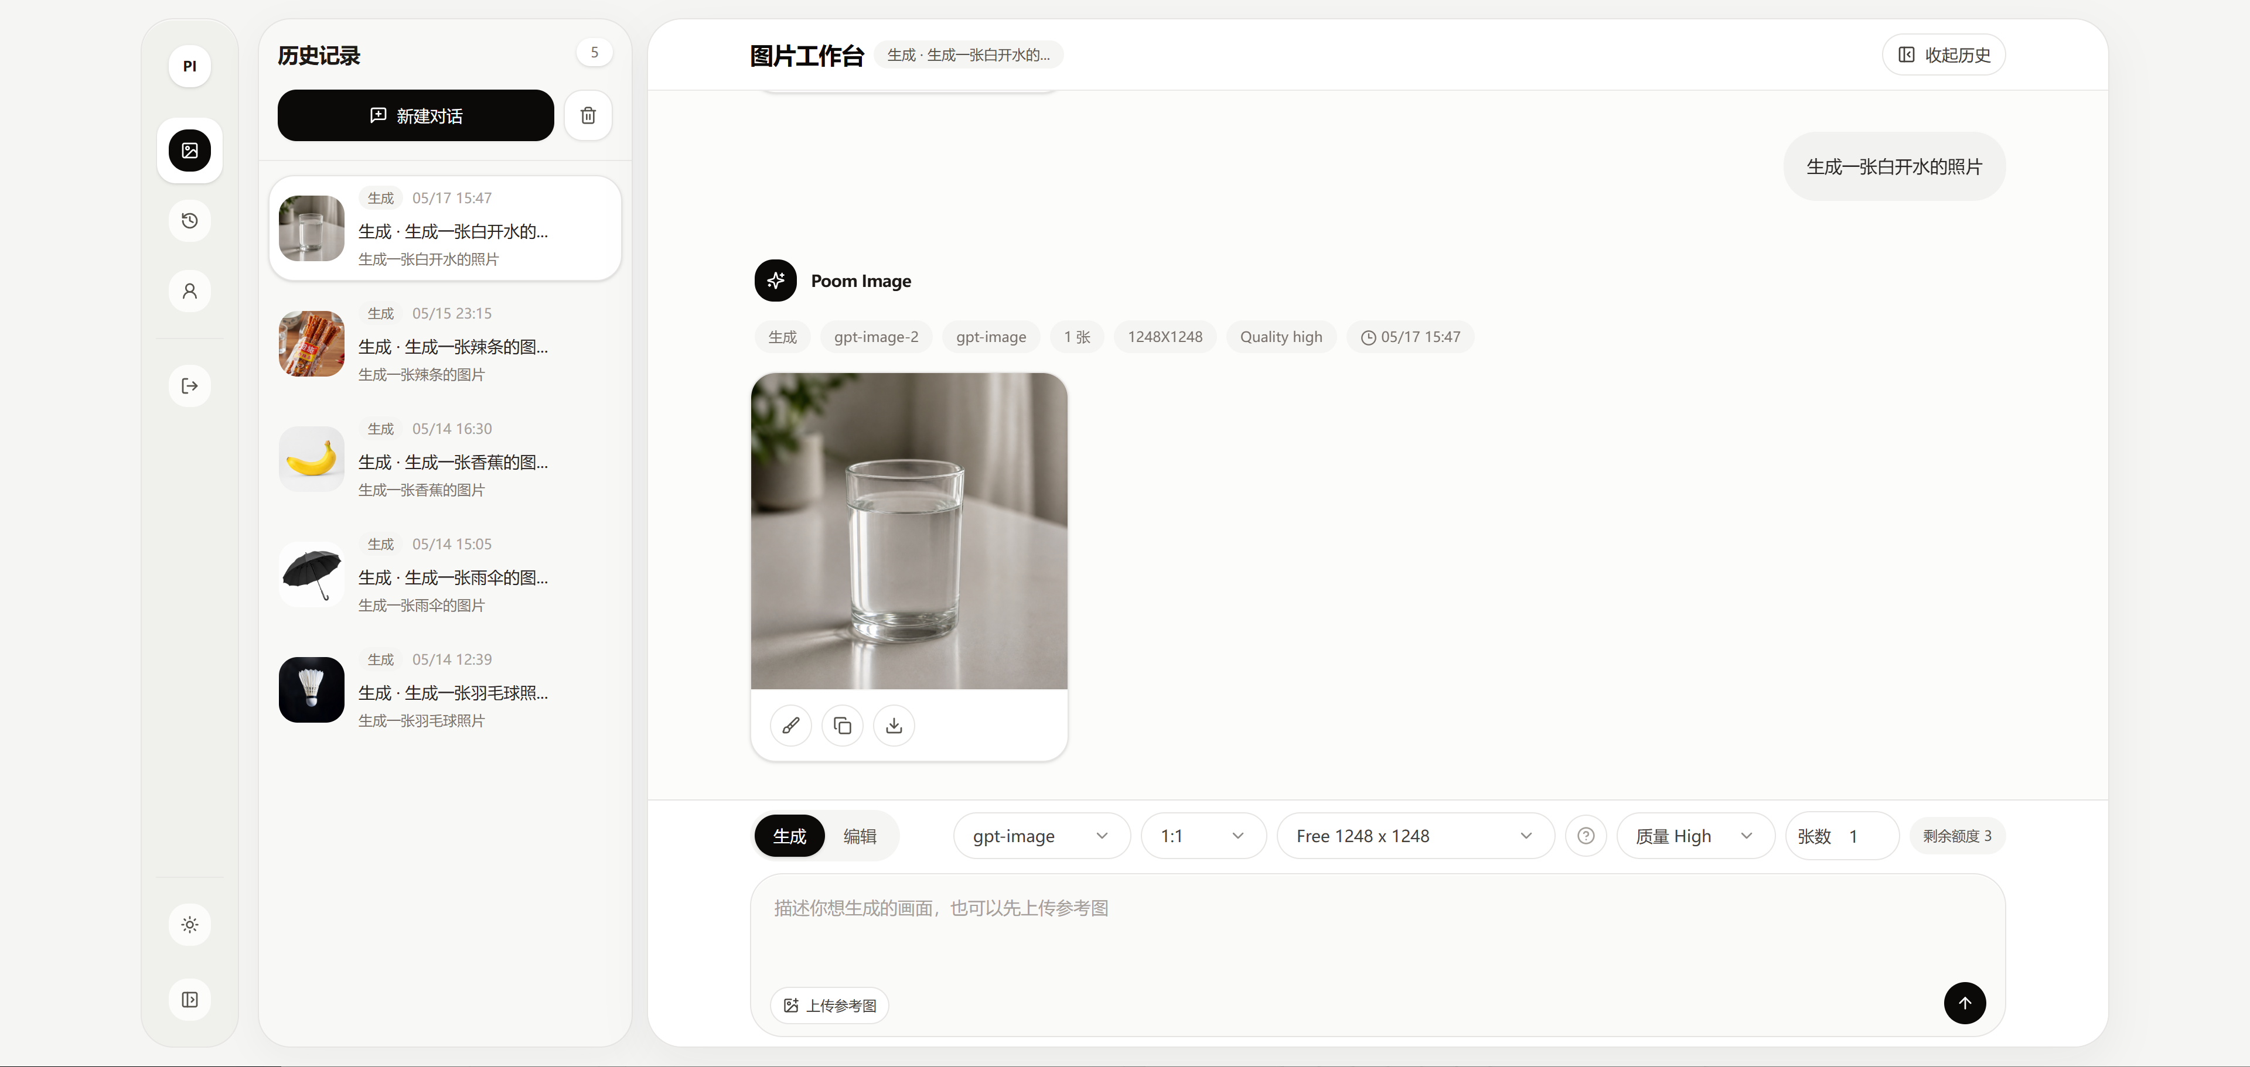

Slide 3
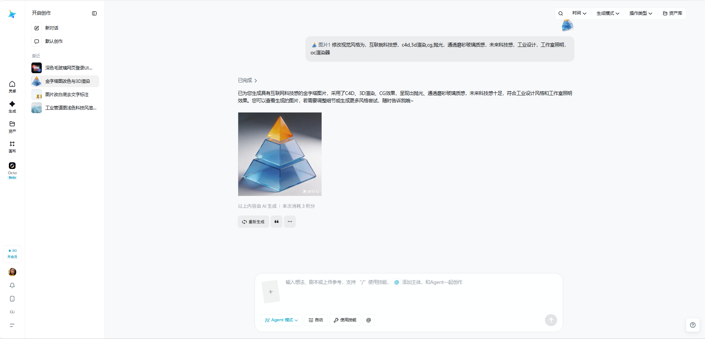

Slide 4
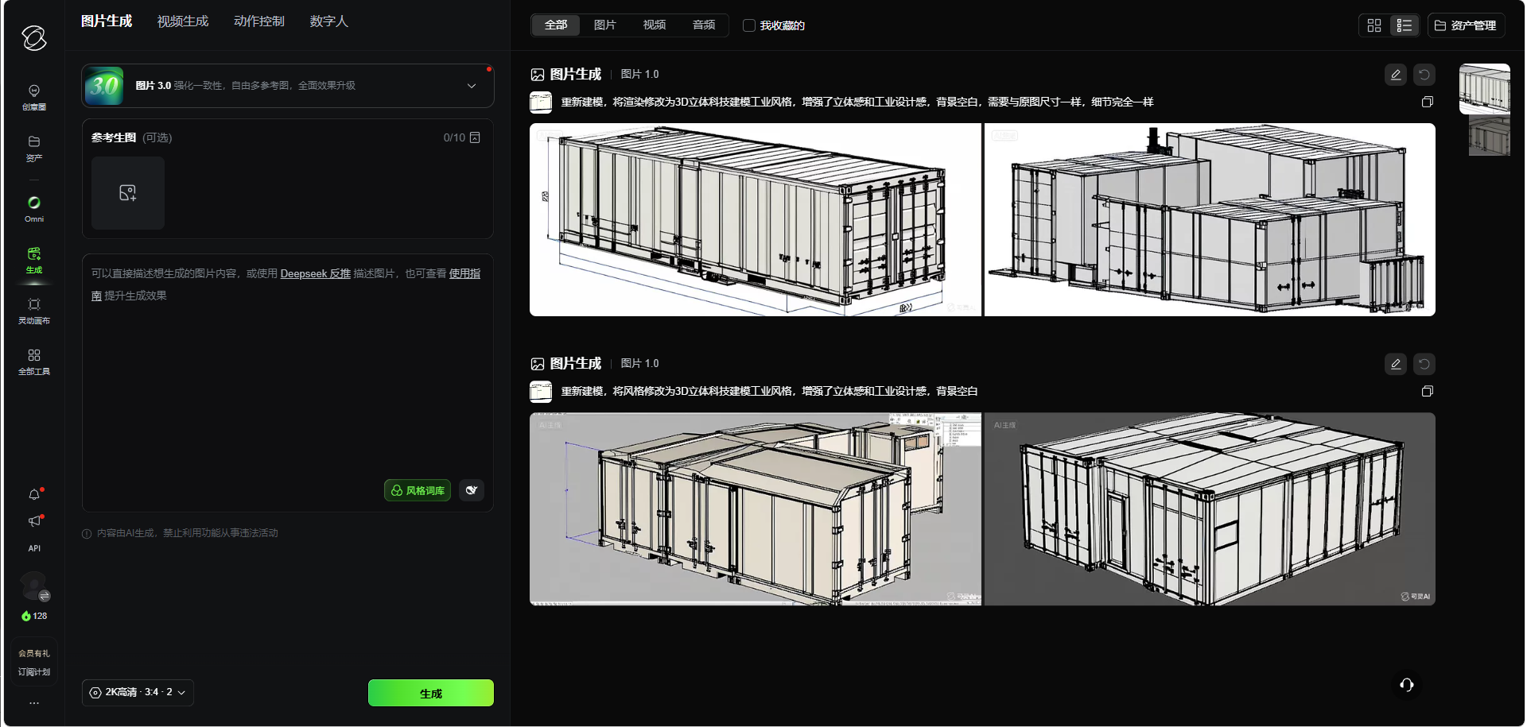

Slide 5
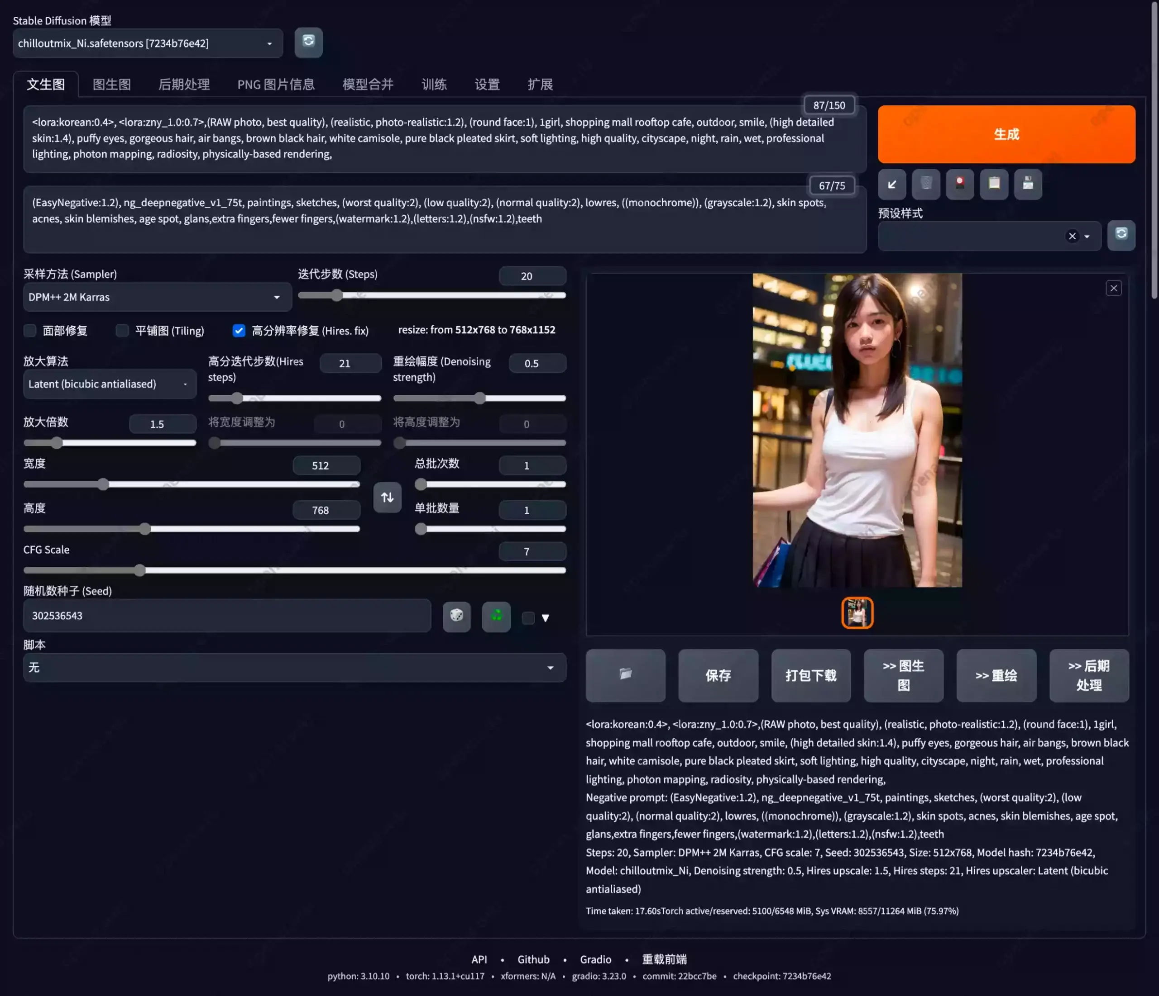

Slide 6
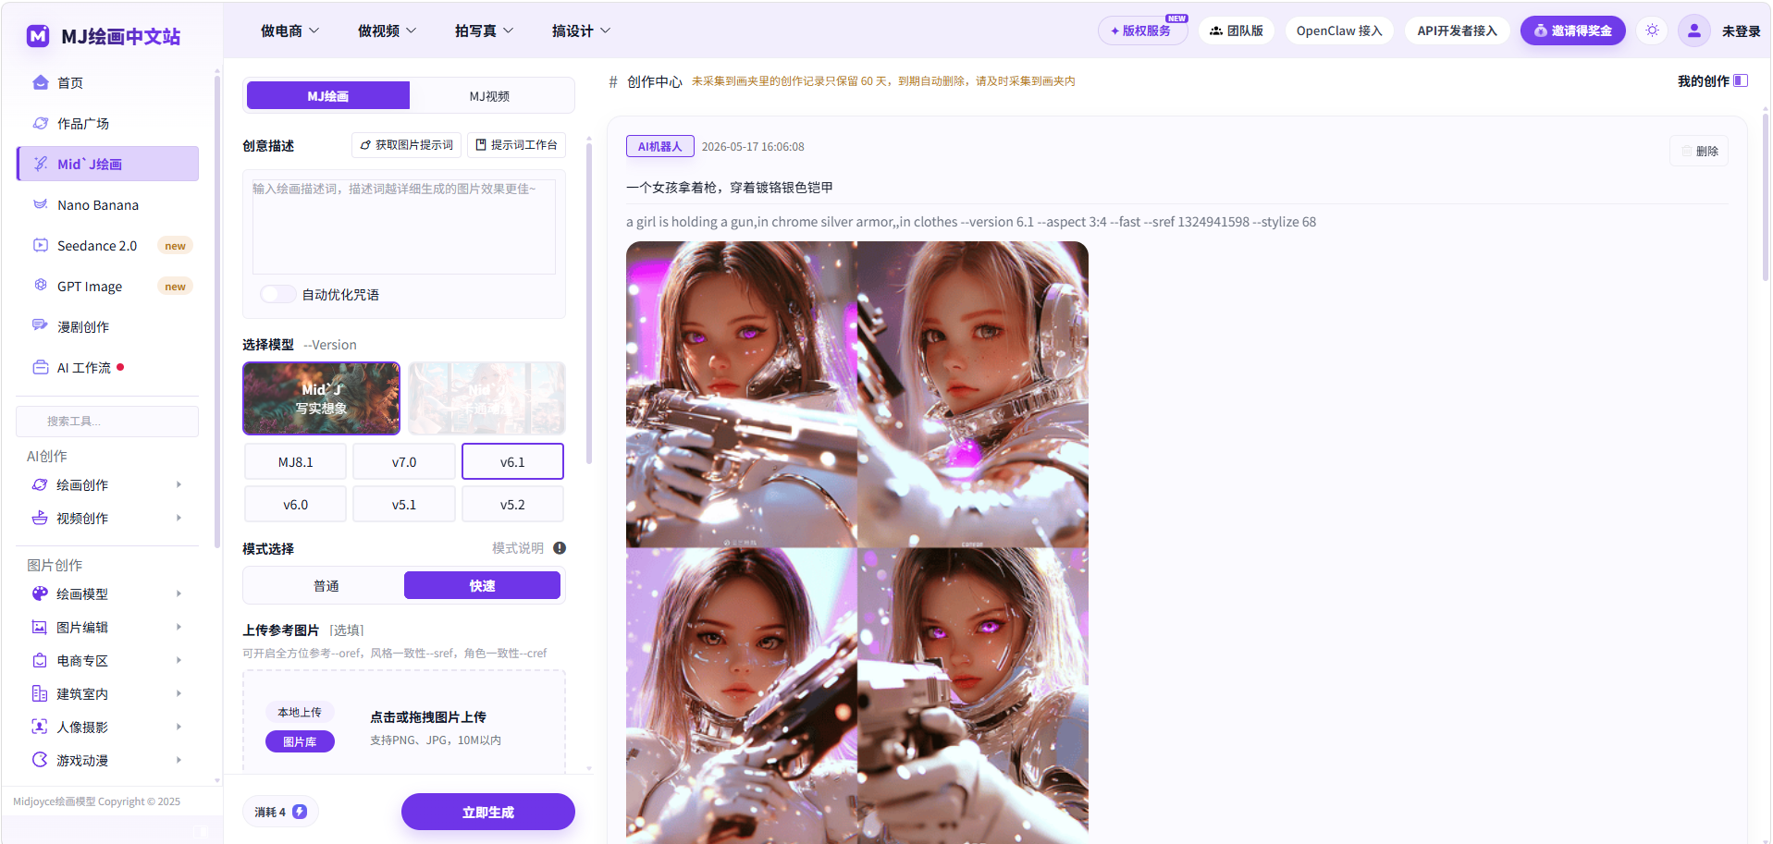

Slide 7
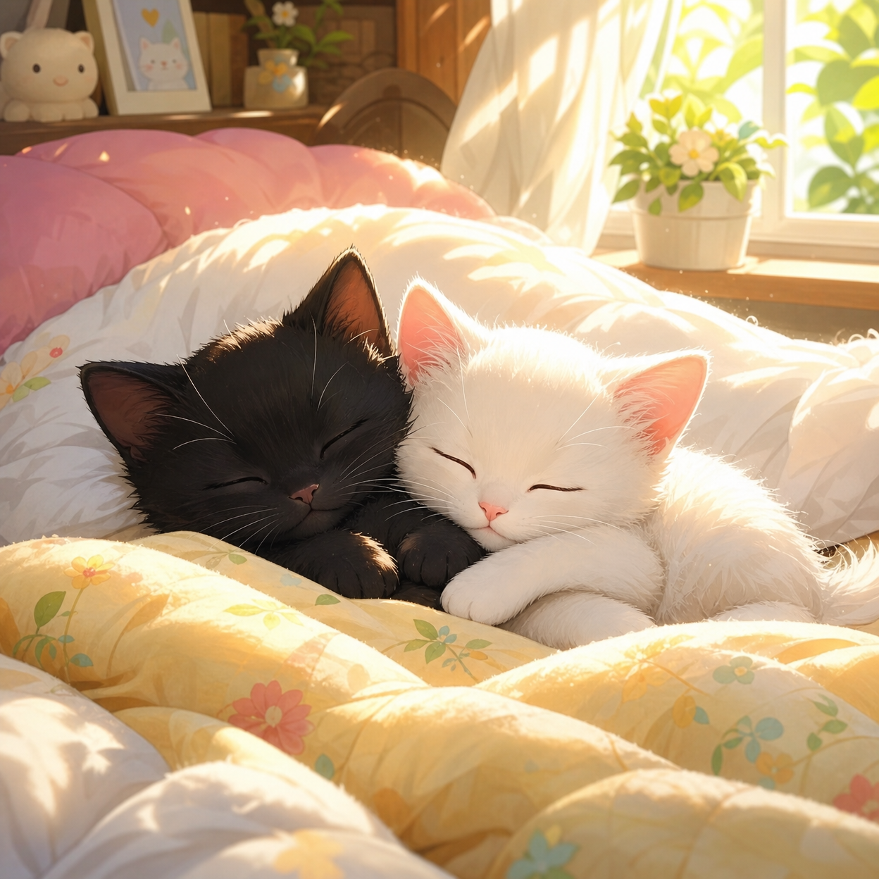
开始你的创作
收藏库
历史对话
POOM
新建对话
搜索
生成一只黑色的小猫在和白色的小猫一起躺在窝里睡觉晒太阳
社区
最近对话
Poom Image
资产
生成一只小猫咪
帮我生成一个米老鼠
生成
绘制一个地球在浩瀚…
生成一个产品的3D渲…
工具
生成一个胖狗狗
模型 GPT
比例 1:1
清晰度 4K
编辑
收藏
888
描述你向生成的图片，也可以上传参考
模型
比例
清晰度
数量
Notes:
生成一只黑色的小猫在和白色的小猫一起躺在窝里睡觉晒太阳

